Slide 2
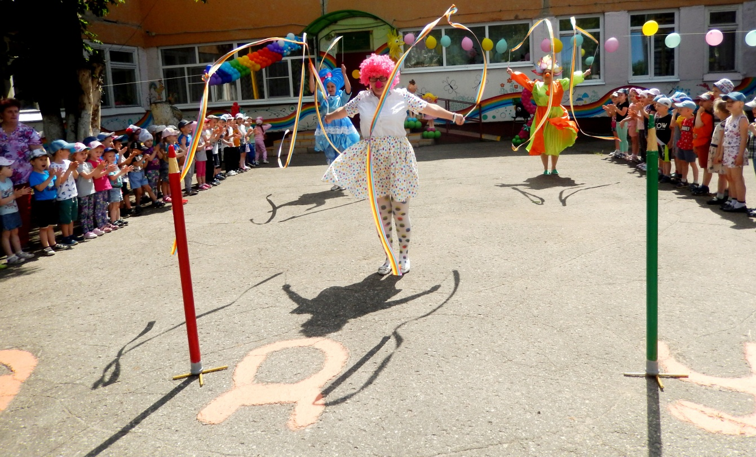
День защиты детей, который волею судьбы совпал с первым днём лета — это не просто приход тепла, но и возможность для отличного отдыха и веселья. В этот день в нашей группе прошло замечательное развлечение на улице. Клоунессы создали настоящий весёлый праздник.

Slide 3
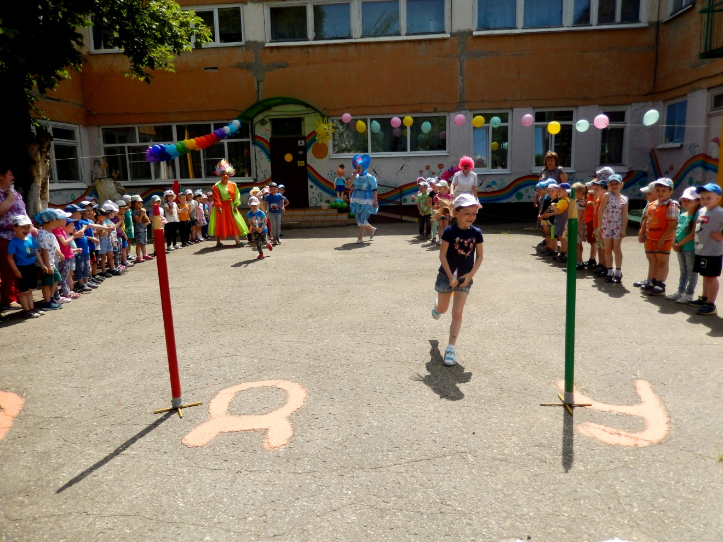
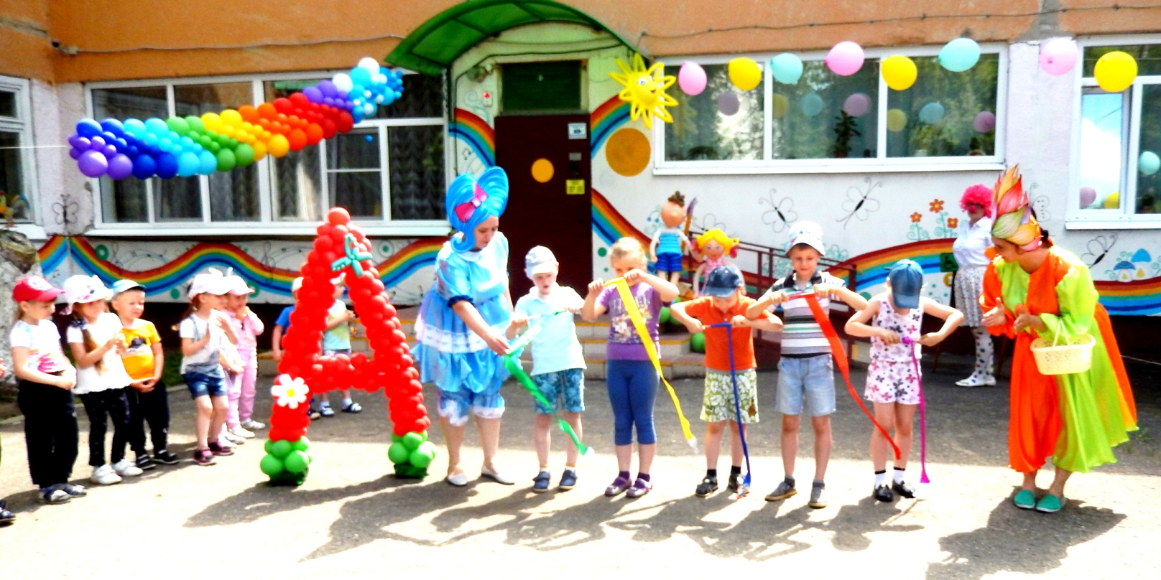
Были игры, песни, танцы, где наши дошколята показали все свои умения и свою ловкость в эстафетах.

Slide 4
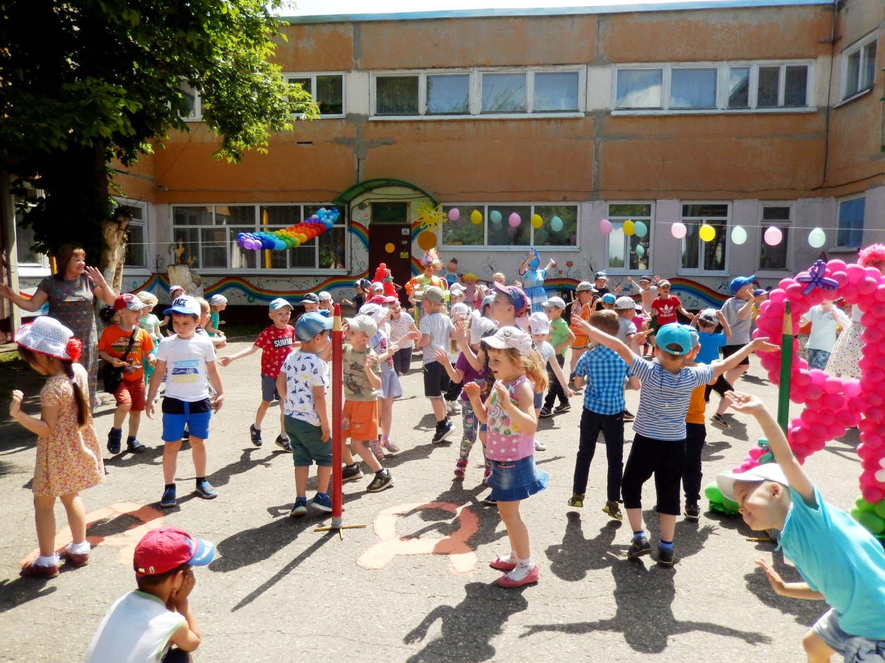
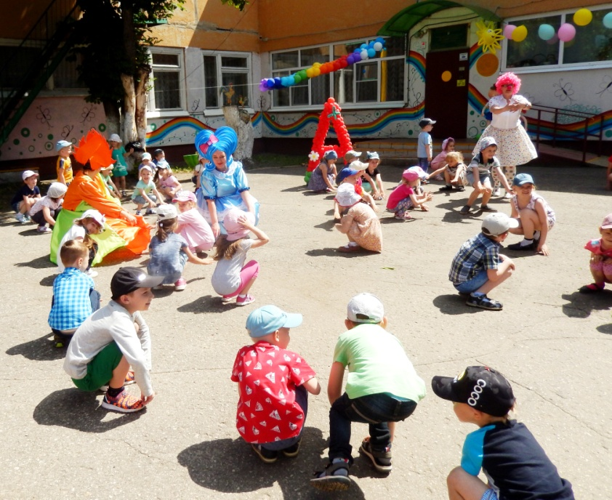
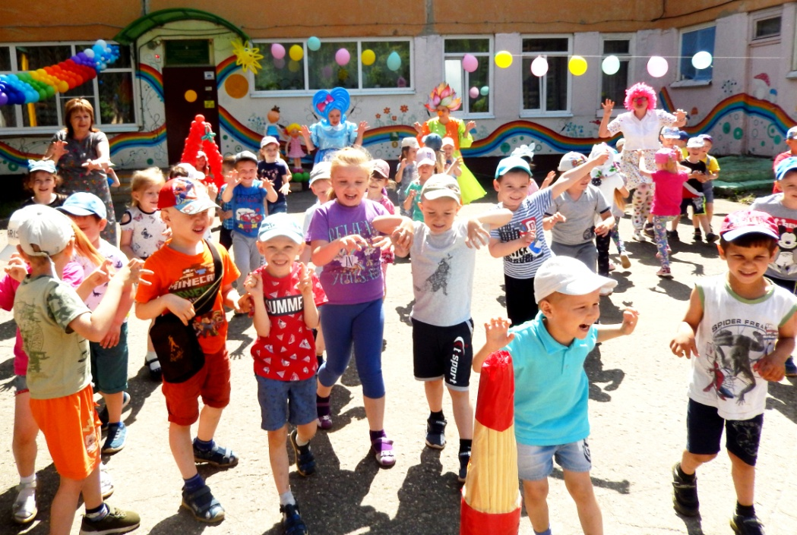
Завершился праздник веселой дискотекой.

Slide 5
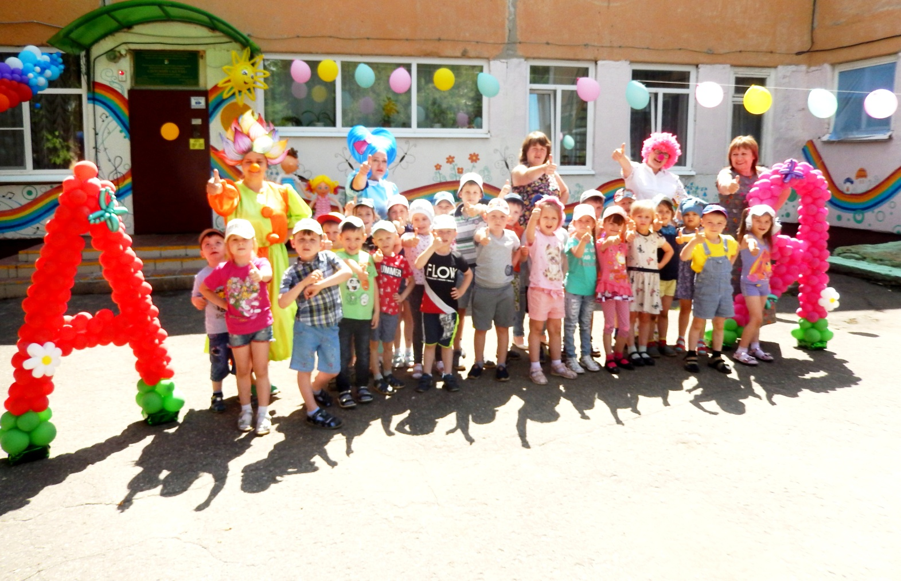
Детский смех звенит сегодня всюду,
Искренний,
веселый,
заводной…

